Slide 1
«Иван Алексеевич Бунин – это и есть Россия…»
Виртуальная книжная выставка
к 150-летию со дня рождения
писателя и к Году Бунина

Slide 2
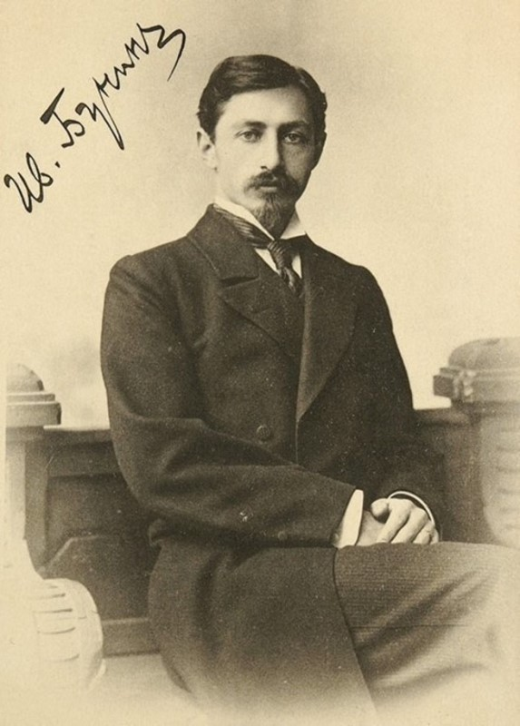

Slide 3
Советский прозаик С.А. Воронин писал о Бунине
«Бунин – явление редчайшее в нашей литературе, по языку – это та вершина, выше которой никому не подняться. Сила Бунина еще и в том, что ему нельзя подражать. И если можно у него учиться, то только любви к родной земле, познанию природы, удивительной способности не повторять никого и не перепевать себя…», - писал о Бунине советский прозаик С.А. Воронин.

Slide 4
Писатель и поэт Иван Бунин родился в Воронеже 22 октября 1870 года.
Он писал в автобиографии: «Детство и раннюю юность провел в деревне, писать и печататься начал рано. Довольно скоро обратила на меня внимание и критика. Затем мои книги три раза были отмечены высшей наградой Российской академии наук - премией имени Пушкина…»

Slide 5
Последний дореволюционный русский классик и первый русский Нобелевский лауреат по литературе отличался независимостью суждений и по меткому выражению Георгия Адамовича «людей видел насквозь, безошибочно догадывался о том, что они предпочли бы скрыть». В 1920 году Бунин эмигрировал из России во Францию.

Slide 6
В ночь с 7-го на 8-е ноября 1953 год великий писатель Иван Алексеевич Бунин скончался в Париже. Похоронен на кладбище Сент-Женевьев-де-Буа. Его личный секретарь Андрей Седых написал: «Бунину не надо было жить в России, чтобы писать о ней: Россия жила в нем, он был — Россия».

Slide 7
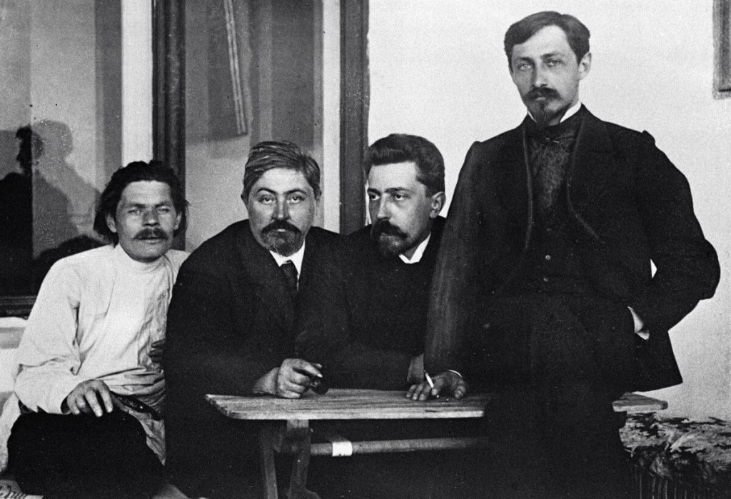
М. Горький, Д. Мамин-Сибиряк, Н. Телешов, И. Бунин в Ялте

Slide 8
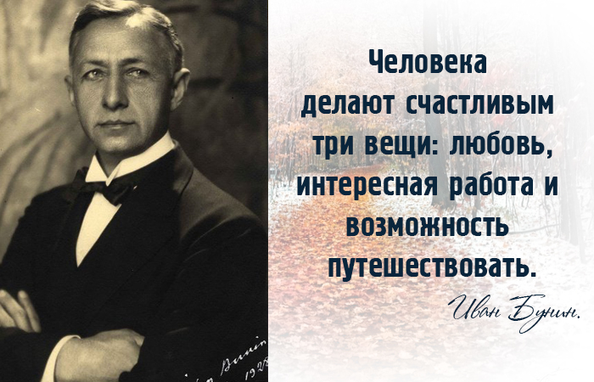

Slide 9

Сарановская библиотека-филиал МБУК «ГЦГБ» предлагает прочитать произведения Ивана Бунина и литературу о писателе
И.А. Бунин. Гегель, фрак, метель.
– Санкт-Петербург: Пропаганда, 2003. – 573 с
Мемуары Ивана Алексеевича Бунина так же великолепны, как и все, что выходило из-под его пера
В том вошла и знаменитая книга-дневник «Окаянные дни» - о Гражданской войне, о последних, трагических днях,
проведенных писателем на родине,
перед тем, как навсегда покинуть ее.

Slide 10

Воспоминания. Статьи.
– М.: Советский писатель, 1990. – 416 с.
Бунин И.А. Окаянные дни.
Окаянные дни» Ивана Алексеевича Бунина, описывающие трагические события 1917 года, принадлежат, без сомнения, к лучшим страницам отечественной публицистики. Это произведение долго обходили молчанием, но до сих пор оно остается бесценным документом эпохи и свидетельством очевидца, принадлежащим художнику слова, мыслителю, поэту. «Трещина разломанного мира» прошла через его сердце - и через сердце каждого, кто прочел эти страницы. Стремясь как можно точнее передать не столько свои наблюдения, сколько ощущения, Бунин с особой пронзительностью описывает смуту и хаос тех дней, жестокость революции, отчаяние ее жертв, непримиримость участников... Его отношение к происходящему еще ярче проявляется при прочтении дневников 1917-1918 годов и отрывков из записных книжек, также вошедших в настоящее издание.

Slide 11

Бунин И.А. Солнечный удар:
Рассказы / Серия «Русский эрос» //. – Ю. – С.: МП «Надежда-1, 1992. – 470 с.
И. А. Бунин известен тем, что был мастером коротких рассказов. Его небольшие произведения отличаются пронзительностью, эмоциональностью. Одним из его самых любимых сборников были «Темные аллеи», написанные им в период Второй мировой войны. Эти небольшие рассказы волнуют читателя. Прочитав их, он начинает размышлять о загадочной силе любви. Наиболее близким по своей композиции и содержанию является «Солнечный удар», написанный автором в 1927 году.

Slide 12

Смирнова Л.А. Иван Алексеевич Бунин: Жизнь и творчество. – М.: Просвещение, 1991. – 192 с.: ил.
Это еще одна попытка понять сложный творческий путь писателя, разгадать противоречия в его мировоззрении. В книге дан неформальный анализ произведений Ивана Бунина, созданных и в ранний период творчества, и в зрелом возрасте вдали от родины, - «Деревня», «Антоновские яблоки», «Жизнь Арсеньева» и др.

Slide 13

Бунин и Кузнецова. Искусство невозможного.
Дневники, письма. – М.: Грифон, 2006. – 464 с.
В книге, заключившей в себя две личности - великого писателя Ивана Бунина и его многолетней подруги Галины Кузнецовой - собраны переписка и материалы о непростых отношениях этих людей. Бунин, уже в эмиграции награжденный Нобелевской премией за выдающееся литературное творчество, в частной жизни был весьма неоднозначным и трагически несчастным человеком... Не в силах сделать выбор между женой и подругой, он стал жить с ними под одной крышей. Это подлинный человеческий документ, который во многом проясняет для современного читателя те процессы, которые происходили в русской литературе в начале XX века

Slide 14
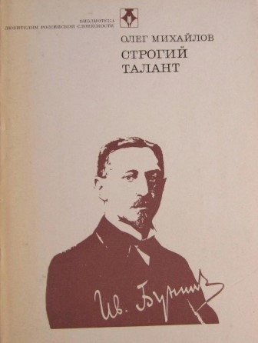
Михайлов О.Н. Строгий талант. Иван Бунин. Жизнь. Судьба. Творчество. - М., «Современник», 1976
Немало литературоведческих работ посвящено Ивану Бунину, русскому прозаику и поэту, создателю замечательных образцов пейзажной, интимной и философской лирики. Чем привлекательна эта книга? Прежде всего, широким историко-литературном материалом, малоизвестными документальными, архивными и мемуарными данными. Автор пытается понять и показать трагедию писателя, оторванного от родины.
В книге Бунин предстает в окружении своих знаменитых современников - Горького, Куприна, Рахманинова, А. Толстого, с которыми его связывали длительные дружеские отношения.

Slide 15

В.Н. Муромцева-Бунина. Жизнь Бунина. Беседы с памятью. – М.: Советский писатель, 1989.– 512 с.
В 1907 году двадцатишестилетняя Вера Муромцева, дочь члена Московской городской управы и племянница председателя первой Государственной думы, вышла замуж за уже известного в ту пору писателя Ивана Бунина. Наконец-то он встретил умную, чуткую, преданную женщину, которая всю оставшуюся жизнь делила с ним и радость, и горе. Современники отмечали, что в ней была и простота, и царственность, которые привлекали и манили.
Талантливый литератор, В.Н. Муромцева-Бунина оставила нам в наследство две замечательные книги – «Жизнь Бунина» и «Беседы с памятью».
Первая построена как на архивных материалах, так и на ее личных воспоминаниях. Вторая - только мемуары. Написанные ярко и живо, книги рисуют сложный характер того, чьей «спутницей до гроба» ей довелось стать. На страницах этой книги читатель встретится также с А.П. Чеховым, Л.Н. Толстым, А.М. Горьким, Л.Н. Андреевым, А.И. Куприным, Б.К. Зайцевым, А.Н. Толстым, Ф.И. Шаляпиным, С.В. Рахманиновым и др.
В это издание вошли обе книги. Ценность их в том, что Вера Муромцева вела дневники, ничто не ускользало от ее взгляда. В книге к тому же много редких фотографий.

Slide 16
150 лет со дня рождения Ивана Бунина
***
За все тебя, Господь, благодарю!
Ты, после дня тревоги и печали,
Даруешь мне вечернюю зарю.
Простор полей и кротость синей дали.
Я одинок и ныне - как всегда.
Но вот закат разлил свой пышный пламень,
И тает в нем Вечерняя Звезда,
Дрожа насквозь, как самоцветный камень.
И счастлив я печальною судьбой
И есть отрада сладкая в сознанье,
Что я один в безмолвном созерцанье,
Что всем я чужд и говорю – с тобой.
Иван Бунин. 1901

